Slide 1
ENGaGE
Online materials for the support of pupils with special educational needs in the English classroom

Slide 2
ENGaGE
Online materials for the support of pupils with special educational needs in the English classroom

Slide 3
dyslexia
online materials
English
German
experience
information
support
inclusive education

Slide 4
ENGaGE
Digital English and German Task Bank for 4th to 8th class dyslexic learners

Slide 5
Background to Dyslexia: Explore Your Ideas!
http://engage.uni-miskolc.hu/
Please type in your browser:
Engage task bank
Engage Miskolc
Notes:
Pair work – discussion - http://screenager.hu/html5/page.php?kid1=t_d9926f6b91ad2c_f6d350047303ec&kid2=t_d9926f6b91ad2c&d1=classroom.engage.teachertraining&d2=agnesgodo&d3=

Slide 6
What is dyslexia?
Signs of dyslexia
Problems with spelling
learning to speak
learning letters and their sounds
organizing written and spoken language
memorizing number facts
reading quickly enough to comprehend
learning a foreign language
correctly doing maths operations
The International Dyslexia Association

Slide 7
Accommodating dyslexic learners in the classroom
Clarify and simplify written instructions
Highlight important information
Write key points or words on the board
Present a small amount of work
Block out extraneous stimuli
Provide additional practice activities
Provide a copy of lecture notes
Use technological devices

Slide 8
Accomodating dyslexic learners in the foreign language classroom
Notes:
Diskuse s handouty?

Slide 9
ENGaGE
Digital English and German Task Bank for 4th to 8th class dyslexic learners

Slide 10
Software
Screenager
Notes:
Software vyvinutý v HU
Otevírat v Google Chrome
Záměrně bílý podklad pro děti s dys-, ikony pro snazší orientaci, pod otazníčky se skrývají jazykové mutace zadání – CZ, HU, PL, NJ/AJ a na začátku dvojjazyčný slovníček.

Slide 11
Content
8 topics
4 language levels: A1-, A1+, A2-, A2+
= 32 modules for each language
Notes:
8 témat
pro 4 jazykové úrovně: A1-, A1+, A2-, A2+ (protože je NJ jako druhý cizí jazyk, neodpovídá to, co je v názvu projektu: 4.-8. třída, ale počítali jsme min. s žáky 6. třídy a výš, u Aj to sedí.

Slide 12
Content (English)
 | TOPIC | A1 | A1+ | A2 | A2+
1 | All about me
2 | Family
3 | Friends
4 | School/world of work
5 | Places/home
6 | Clothes/weather/services
7 | Holidays/celebrations
8 | Food and drink/health

Slide 13
Content (German)
 | TOPIC | A1 | A1+ | A2 | A2+
1 | Alles über mich
2 | Familie
3 | Freunde, Freundschaft
4 | Schule, Ausbildung, Beruf und Arbeit
5 | Orte, Wohnen, Umwelt und Umweltschutz
6 | Kleidung, Wetter und Jahreszeiten, Einkaufen, Dienstleistungen
7 | Ferien, Urlaub, Feste und Feiertage
8 | Essen und Trinken, Gesundheit und Sport
Notes:
Např. ad 1)
A1 – představit se, kde bydlím, kolik mi je let, …
A1+ - popis vzhledu + barvy
A2 – mé charakterové vlastnosti
A2+ - koníčky, volný čas, denní program

Slide 14
Module structure
MODULE
LESSON 1 | Introductory lesson for learners with dyslexia
LESSON 2 | Task 1 a/b/c | Task 2 a/b/c
LESSON 3 | Task 1 a/b/c | Task 2 a/b/c
LESSON 4 | Individual and group projects
LESSON 5 | Revision
Notes:
Lekce 1 – připravována expertkou na SPU – Warm-up (souvislosti mezi fonetikou a pravopisem, hravou formou)

Slide 15
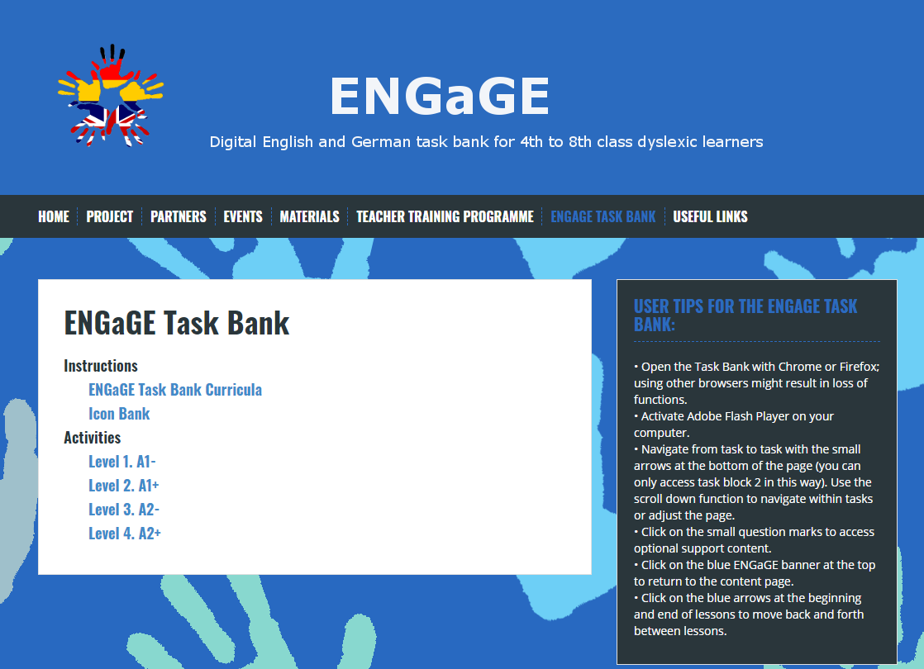
Module characteristics
Communicative approach
Intercultural approach
Inclusion
Autonomous learning
Gender balance
Appropriate for the target age and language level
Audio-visual support
Context
Progress (reception – production)
Interactive activities
Notes:
Komunikační přístup – důraz je kladen na komunikaci, gramatika ne explicitně, je součástí našeho kurikula v rámci komunikačně orientovaných úkolů (popř. jako gramatika pod lupou jako dovysvětlení), slovní zásoba – ano (slovníček-Wortliste)
Interkulturní přístup – tím, že je to mezinárodní projekt, nelze, aby materiály nebyly interkulturní. porovnávání kulturních zvyků v zemích, kde se mluví daným jazykem a u nás;
Inkluze – pro dys i ne dys
Autonomní učení: použitelné ve výuce i doma, kontrola učitelem přes aplikaci „Screenager Classroom“ + strategie učení: v německé části jsou
Genderová vyváženost – pryč od stereotypů, ale přirozeně
Věková a jazyková adekvátnost– jak témata, tak obsahy modulů jsou vybírány s ohledem na zájmy, potřeby dané věkové kategorie, autentičnost – texty (SMS, Whatsapp, fb, atd.)
Audiovizuální podpora – bohatý doprovodný vizuální materiál, texty určené ke čtení jsou nabízeny paralelně v audio podobě + výslovnost
Kontext : Každá lekce začíná kontextem (v jakých situacích se setkám s daným tématem), preteachingem – osvěžením slovní zásoby, která se již předpokládá a prezentační úlohou (dát příklady z online modulu)
Progrese : (recepce → produkce, jednodušší úkoly (dys-) → složitější)
Interakce: (drag and drop, přiřazování, nahrávání vlastních audií a videí)

Slide 16
Access
http://engage.uni-miskolc.hu
→ English → ENGaGE Taskbank
→ Deutsch → Selbstlerntutorium
Notes:
Nastavit jazyk – pak Self study course nebo Selbstlerntutorium - pak výběr úrovně

Slide 17
Your experience

Slide 18
Partners of the project

Slide 19
ailsa@volny.cz
michaela.samalova@seznam.cz

